Slide 1
이미지압축
19011668 소프트웨어학과 신애림

Slide 2



Lossy Compression

Slide 3

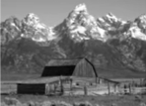
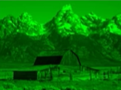



RGB -> YCbCr
R
G
B
Y
Cb
Cr

Slide 4
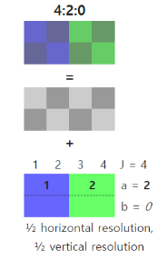

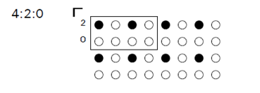
Down Sampling & Sub Sampling
픽셀 블록의 너비
J 픽셀들의 두번째 행 추출 샘플 개수
J:a:b
J 픽셀들의 첫번째 행 추출 샘플 개수

Slide 5
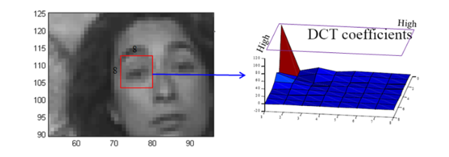
DCT
Discrete Cosine Transform
Spatial Domain -> Frequency Domain
전체적인 명도 결정 평균 색상
평균값과 차이 큰 성분

Slide 6
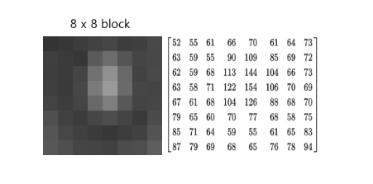
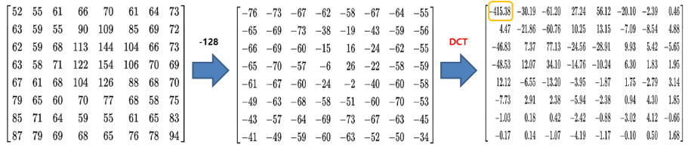
DCT
Discrete Cosine Transform
[0,256]
[-128,127]
주파수 도메인

Slide 7
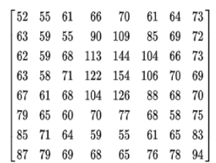
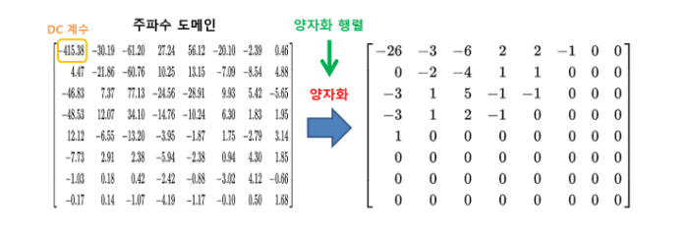
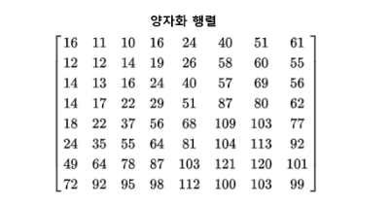

Quantization
고주파 성분을 제거하기 위함
AC 계수

Slide 8
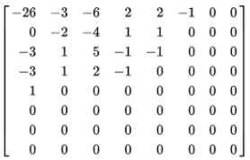
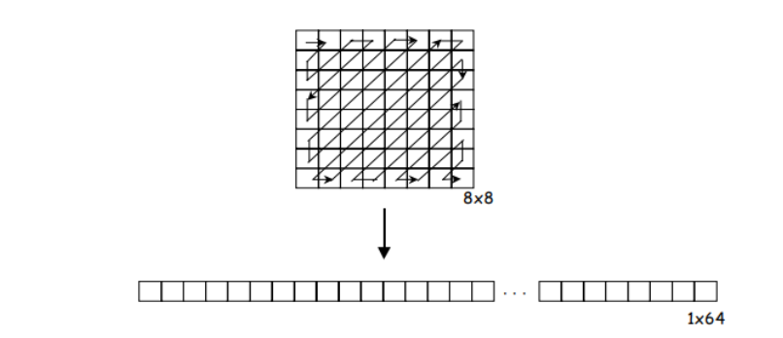
ZigZag Scanning
[-26,-3,0,-3,-2,-6,2,-4,1,-3,1,1,5,1,2,-1,1,-1,2,0,0,0,0,0,-1,-1,0 ~ ,0]

Slide 9
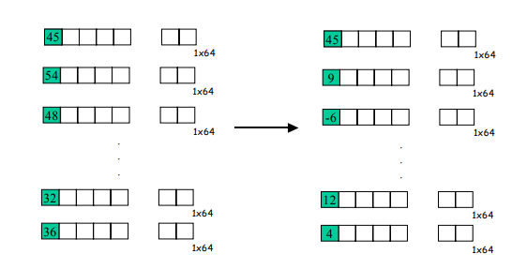
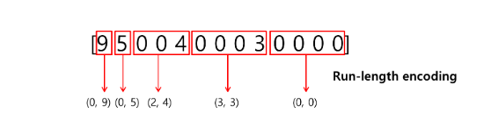
DC 계수 & AC 계수 압축
DC 부호화 : DPCM
AC 부호화 : run-length encoding
[-3, 0, -3, -2, -6, 2, -4, 1, -3, 1, 1, 5, 1, 2, -1, 1, -1, 2, 0, 0, 0, 0, 0, -1, -1, 0, 0, 0, 0, 0, 0, 0, 0, 0, 0, 0, 0, 0, 0, 0, 0, 0, 0, 0, 0, 0, 0, 0, 0, 0, 0, 0, 0, 0, 0, 0, 0, 0, 0, 0, 0, 0, 0]
-26-(-16) = -10
(0, -3), (1, -3), (0, -2), ... , (5, -1), (0, -1), (0, 0)
현재 블록 DC 계수
이전 블록 DC 계수
허프만 인코딩
1010101 0100 11100100 0101 ... 11110100 000 1010

Slide 10
